Slide 1

数据库原理与应用
Principle and Application of Database
第七章 数据库设计

Slide 2
主要内容
讲解数据库设计方法和技术。数据库设计的特点，数据库设计的基本步骤，数据库设计过程中数据字典的内容，数据库设计各个阶段的设计目标、具体设计内容、设计描述、设计方法等。

Slide 3
教学重点
掌握数据库设计步骤。特别是数据库概念结构的设计和逻辑结构的设计，这是数据库设计过程中最重要的两个环节。牢固掌握用E-R图来表示概念模型的方法，掌握E-R图的设计，E-R图向关系模型的转换。

Slide 4
教学难点
技术上的难点是概念结构设计（E-R图的设计）和逻辑结构的设计，包括对现实世界进行抽象的能力，提取实体、属性、实体型之间的联系，正确划分实体与属性的能力。
真正的难点是理论与实际的结合。

Slide 5
第七章 数据库设计
数据库设计概述
需求分析
概念结构设计
逻辑结构设计
数据库的物理设计
数据库的实施和维护

Slide 6
7.1 数据库设计概论
数据库设计目标
数据库设计特点
数据库设计方法
数据库设计基本步骤

Slide 7
7.1.1 数据库设计目标
数据库设计是建立数据库及其应用系统的技术，是信息系统开发和建设中的核心技术。
数据库设计是指对于一个给定的应用环境，构造（设计）优化的数据库逻辑模式和物理模式，并据此建立数据库及其应用系统，使之能够有效地存储和管理数据，满足各种用户的应用需求，包括信息管理要求和数据操作要求
数据库设计是数据库在应用领域的主要研究课题。

Slide 8
数据库设计的目标：
为用户和各种应用系统提供一个信息基础设施和高效率的运行环境。
高效率的运行环境包括：数据库数据的存取效率、数据库存储空间的利用率、数据库系统运行管理的效率等都是高的。

Slide 9
数据库和信息系统
从使用者角度看，信息系统是提供信息、辅助人们对环境进行控制和进行决策的系统。数据库是信息系统的核心和基础。
它把信息系统中大量的数据按一定的模型组织起来，提供存储、维护、检索数据的功能，使信息系统可以方便、及时、准确地从数据库中获得所需的信息。 一个信息系统的各个部分能否紧密地结合在一起以及如何结合，关键在数据库。
因此只有对数据库进行合理的逻辑设计和有效的物理设计才能开发出完善而高效的信息系统。
数据库设计是信息系统开发和建设的重要组成部分。

Slide 10
7.1.2 数据库设计的特点
关系数据库的设计和开发是一项庞大的工程，是涉及多学科的综合性技术。
数据库建设是指数据库应用系统从设计、实施到运行与维护的全过程。

Slide 11
数据库设计特点
一、数据库建设的基本规律
数据库建设是硬件、软件和干件的结合
技术与管理的界面称之为“干件”
  三分技术
  七分管理
    管理包括数据库建设作为一个大型的工程项目本身的项目管理，还包括该企业（即应用部门）的业务管理。
  十二分基础数据
    强调数据的收集、整理、组织和不断更新是数据库建设中的重要环节。

Slide 12
二、结构（数据）设计和行为（处理）设计相结合
  结构（数据）设计：设计数据库框架或数据库结构
  行为（处理）设计：设计应用程序、事务处理等

Slide 13
数据库设计的特点
结构和行为分离的设计
  传统的软件工程忽视对应用中数据语义的分析和抽象，只要有可能就尽量推迟数据结构设计的决策
  早期的数据库设计致力于数据模型和建模方法研究，忽视了对行为的设计

Slide 14
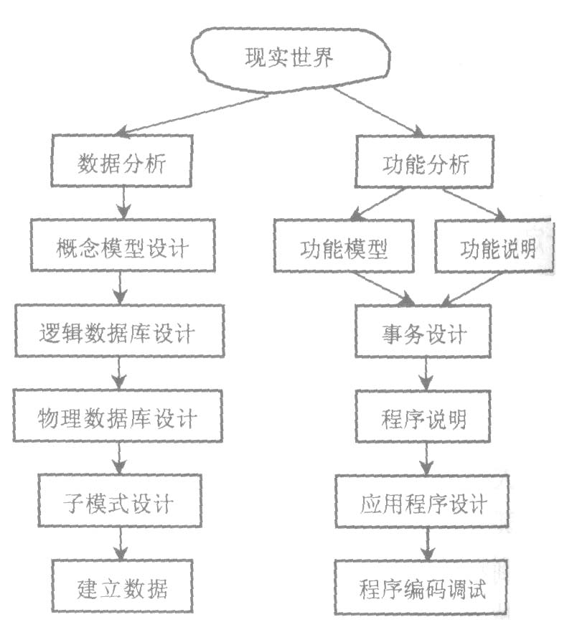
在数据库设计中如何把结构特性和行为特性相结合，是一个需要 探讨的问题。
图示：结构和行为分离的设计
没有考虑应用环境要求与数据库结构的关系
对于数据库应用系统不妥
传统软件工程
忽视对应用中数据语义的分析和抽象。
例 SD方法和逐步求精的方法
着重于处理过程的特性，只要有可能就尽量推迟数据结构设计的决策。
早期数据库设计
致力于数据模型和建模方法的研究
着重结构特性的设计而忽视了对行为的设计。

Slide 15
7.1.3 数据库设计方法
要求从事数据库设计的专业人员具备多方面的技术和知识。
  计算机基础知识
  软件工程的原理和方法
  程序设计的方法和技巧
  数据库的基本知识
  数据库设计技术
  应用领域的知识

Slide 16
在不断地努力探索下，提出了各种数据库设计方法、设计准则和设计规范，从而使数据库设计过程逐步走向规范化并有章可循。

Slide 17
直观设计法
规范设计法
计算机辅助设计法
自动化设计法。

Slide 18
直观设计法：
直观设计法主要凭借设计者对整个系统的了解和认识，以及平时所积累的经验和设计技巧，完成对某一数据库系统的设计任务。
这种方法带有很大的主观性和非规范性。

Slide 19
规范设计法：
将数据库设计分为若干阶段，明确规定各阶段的任务采用自顶向下、分层实现、逐步求精的设计原则，结合数据库理论和软件工程设计方法，实现设计过程的每一个细节，最终完成整个设计任务。
著名的有新奥尔良(New Orleans)方法
基本3NF设计方法
基于实体联系的设计方法

Slide 20
计算机辅助设计法：
计算机辅助设计法是指在数据库设计的某些过程中，利用计算机和一些辅助设计工具，模拟某一规范设计方法并以人的知识或经验为主导，通过人机交互方式实现设计中的某些部分。
计算机辅助设计方法可以缩短设计周期,加快速度.
  例在需求分析完成后，可以使用ORACLE Designer 2000辅助工具产生E-R图，并将E-R图转换为关系数据模型，生成数据库结构，再编制相应的应用程序，从而缩短数据库设计周期。

Slide 21
数据库设计方法
计算机辅助设计
  ORACLE Designer 2000
  SYBASE PowerDesigner

Slide 22
自动化设计法
自动化设计法也是缩短数据库设计周期，加快数据库设计速度的一种方法。往往是直接用户,特别是非专业人员在对数据库设计专业知识不太熟悉的情况下,较好地完成数据库设计任务的一种捷径.
  例设计人员只要熟悉某些MIS辅助设计软件的使用，通过人机对话，输入原始数据和有关要求，无需人工干预，就可由计算机系统自动生成数据库结构及相应的应用程序。

Slide 23
自动化设计法
局限性：
由于该设计方法基于某一MIS辅助设计系统，从而受限于某种DBMS，使得最终产的数据库及软件系统带有一定局限性。
一个好的数据库模型，需要设计者与用户反复商讨，是在用户的参与与合作下所形成的一个最终结果，设计者的经验及对应用部门的熟悉程度，很大程度上是数据库设计质量的关键。

Slide 24
7.1.4 数据库设计的基本步骤
按照规范设计的方法，考虑数据库及其应用系统开发全过程，将数据库设计分为以下六个阶段：
  需求分析；
  概念结构设计；
  逻辑结构设计；
  物理结构设计；
  数据库实施；
  数据库运行和维护。

Slide 25
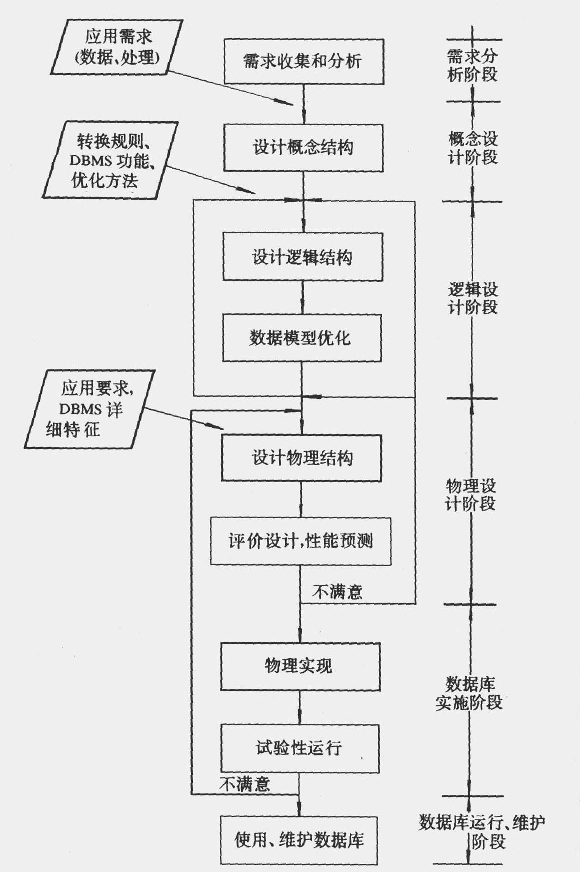
进行数据库设计首先必须准确了解与分析用户需求(包括数据与处理)。需求分析是整个设计过程的基础，是最困难、最耗费时间的一步。
作为地基的需求分析是否做得充分与准确，决定了在其上构建数据库大厦的速度与质量。需求分析做得不好，甚至会导致整个数据库设计返工重做。
在数据库实施阶段，设计人员运用DBMS提供的数据语言及其宿主语言，逻辑设计和物理设计的结果建立数据库，编制与调试应用程序，组织数据，并进行试运行。
数据库物理设计是为逻辑数据模型选取一个最适合应用环境的物理结构（包括存储结构和存取方法）
概念结构设计是整个数据库设计的关键，它通过对用户需求进行综合、归纳与抽象，形成一个独立于具DBMS的概念模型。
逻辑结构设计是将概念结构转换为某个DBMS所支持的数据模型,并对其进行优化。
设计一个完善的数据库应用系统是不可能一蹴而就的，它往往是上述六个阶段的不断反复。
数据库应用系统经过试运行后即可投入正式运行。在数据库系统运行过程必须不断地对其进行评价、调整与修改。
数据库设计步骤
w

Slide 26
参加设计的人员
数据库设计开始之前，首先必须选定参加设计的人员，
  系统分析和数据库设计人员是数据库设计的核心人员，他们将自始至终参与数据库设计，他们的水平决定了数据库系统的质量。
  用户和数据库管理员在数据库设计中主要参加需求分析和数据库的运行维护，他们的积极参与不但能加速数据库设计，而且也是决定数据库设计的质量的重要因素。

Slide 27
  程序员则在系统实施阶段参与进来，分别负责编制程序和准备软硬件环境。
  如果所设计的数据库应用系统比较复杂，还应该考虑是否需要使用数据库设计工具和CASE工具以提高数据库设计质量并减少设计工作量，以及选用何种工具。

Slide 28
数据库设计的基本步骤（续）
二、数据库设计的过程(六个阶段)
⒈需求分析阶段
  准确了解与分析用户需求（包括数据与处理）
  是整个设计过程的基础，是最困难、最耗费时间的一步
作为地基的需求分析是否做得充分与准确，决定了在其上构建数据库大厦的速度与质量。需求分析做得不好，甚至会导致整个数据库设计返工重做。

Slide 29
数据库设计的基本步骤（续）
⒉概念结构设计阶段
  是整个数据库设计的关键
  通过对用户需求进行综合、归纳与抽象，形成一个独立于具体DBMS的概念模型

Slide 30
数据库设计的基本步骤（续）
⒊逻辑结构设计阶段
  将概念结构转换为某个DBMS所支持的数据模型
  对其进行优化

Slide 31
数据库设计的基本步骤（续）
⒋数据库物理设计阶段
  为逻辑数据模型选取一个最适合应用环境的物理结构（包括存储结构和存取方法）

Slide 32
数据库设计的基本步骤（续）
⒌数据库实施阶段
  运用DBMS提供的数据语言、工具及宿主语言，根据逻辑设计和物理设计的结果
    建立数据库
    编制与调试应用程序
    组织数据入库
    并进行试运行

Slide 33
数据库设计的基本步骤（续）
⒍数据库运行和维护阶段
  数据库应用系统经过试运行后即可投入正式运行。
  在数据库系统运行过程中必须不断地对其进行评价、调整与修改。

Slide 34
数据库设计的基本步骤（续）
设计一个完善的数据库应用系统是不可能一蹴而就的，它往往是上述六个阶段的不断反复。

Slide 35
设计特点
这个设计步骤既是数据库设计的过程，也包括了数据库应用系统的设计过程。
在设计过程中把数据库的设计和对数据库中数据处理的设计紧密结合起来
将这两个方面的需求分析、抽象、设计、实现在各个阶段同时进行，相互参照，相互补充，以完善两方面的设计
设计过程各个阶段的设计描述

Slide 36
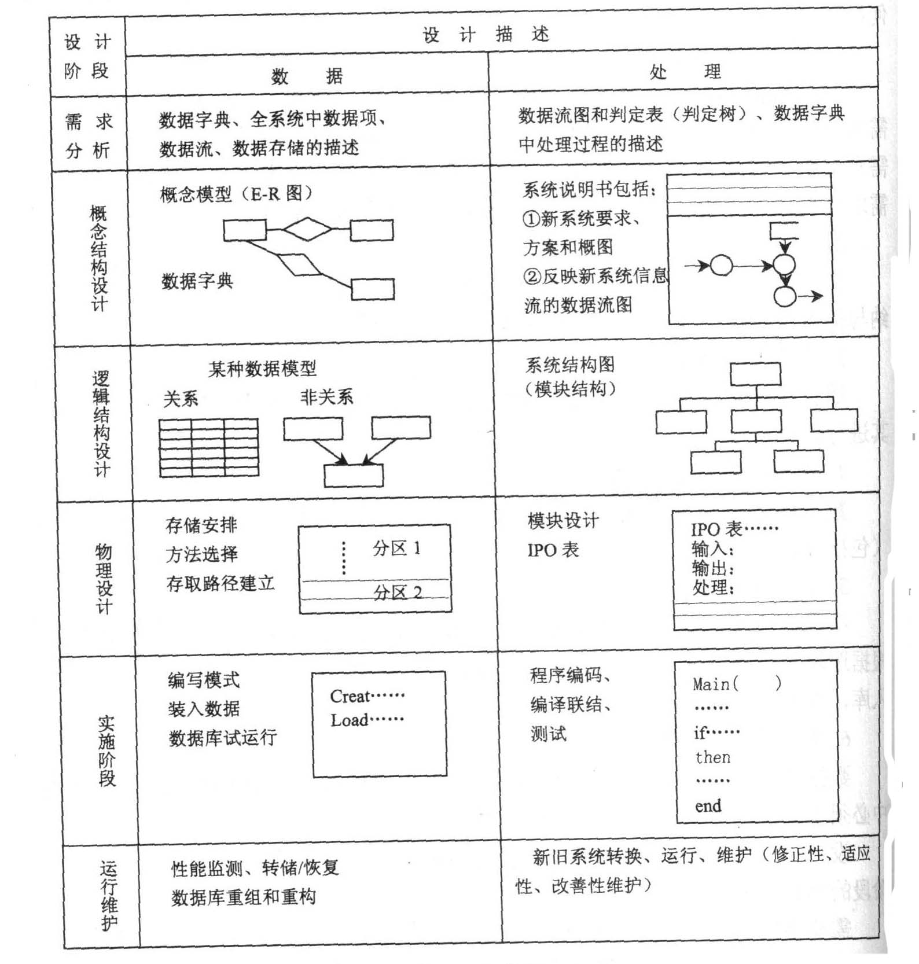

Slide 37
按照这样的设计过程，数据库结构设计的不同阶段形成数据库的各级模式。
应用1
应用2
应用3
应用4
基本表1
基本表2
基本表3
基本表4
应用1
应用要求
映象
应用2
应用要求
概念模式
逻辑模式
内模式
应用3
应用要求
应用4
综合
数据库的各级模式
应用要求

Slide 38
数据库设计的基本步骤（续）
数据库各级模式的形成过程如图
  需求分析阶段
    综合各个用户的应用需求
  概念设计阶段
    形成独立于机器特点，独立于各个DBMS产品的概念模式(E-R图)

Slide 39
数据库设计的基本步骤（续）
  逻辑设计阶段
    首先将E-R图转换成具体的数据库产品支持的数据模型，如关系模型，形成数据库逻辑模式
    然后根据用户处理的要求、安全性的考虑，在基本表的基础上再建立必要的视图(View)，形成数据的外模式

Slide 40
数据库设计的基本步骤（续）
  物理设计阶段
    根据DBMS特点和处理的需要，进行物理存储安排，建立索引，形成数据库内模式

Slide 41
7.2 需求分析
◎
需求分析的任务
需求分析的方法
数据字典
◎
◎

Slide 42
需求分析（续）
需求分析就是分析用户的需要与要求
  需求分析是设计数据库的起点
  需求分析的结果是否准确地反映了用户的实际要求，将直接影响到后面各个阶段的设计，并影响到设计结果是否合理和实用

Slide 43
一、需求分析的任务
通过详细调查现实世界要处理的对象（组织、部门、企业等），充分了解原系统（手工系统或计算机系统）工作概况，明确用户的各种需求
在此基础上确定新系统的功能。新系统必须充分考虑今后可能的扩充和改变，不能仅仅按当前应用需求来设计数据库

Slide 44
二、需求分析的重点
需求分析的重点是调查、收集与分析用户在数据管理中的信息要求、处理要求、安全性与完整性要求。
信息要求
  用户需要从数据库中获得信息的内容与性质
  由用户的信息要求可以导出数据要求，即在数据库中需要存储哪些数据

Slide 45
需求分析的重点（续）
处理要求
  对处理功能的要求
  对处理的响应时间的要求
  对处理方式的要求(批处理 / 联机处理)
新系统的功能必须能够满足用户的信息要求、处理要求、安全性与完整性要求。

Slide 46
三、需求分析的难点
确定用户最终需求的难点
  用户缺少计算机知识，开始时无法确定计算机究竟能为自己做什么，不能做什么，因此无法一下子准确地表达自己的需求，他们所提出的需求往往不断地变化。
  设计人员缺少用户的专业知识，不易理解用户的真正需求，甚至误解用户的需求。
  新的硬件、软件技术的出现也会使用户需求发生变化。

Slide 47
需求分析的难点(续)
解决方法
  设计人员必须采用有效的方法，与用户不断深入地进行交流，才能逐步得以确定用户的实际需求

Slide 48
7.2.2 需求分析的方法
调查清楚用户的实际需求并进行初步分析
与用户达成共识
进一步分析与表达这些需求

Slide 49
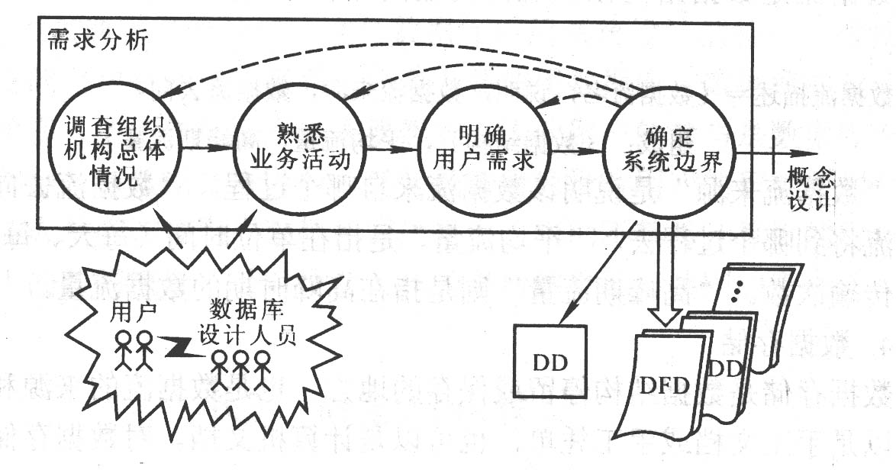
(1)用户需求的收集 （2）用户需求的分析 (3)撰写需求说明书
(2)调查各部门的业务活动情况。包括了解各个部门输入和使用什么数据，如何加工处理这些数据，输出什么信息，输出到什么部门，输出结果的格式是什么，这是调查的重点。
(4)确定新系统的边界。对前面调查的结果进行初步分析，确定哪些功能由计算机完成或将来准备让计算机完成，哪些活动由人工完成。由计算机完成的功能就是新系统应该实现的功能。
(3)在熟悉了业务活动的基础上，协助用户明确对新系统的各种要求，包括信息要求、处理要求、完全性与完整性要求，这是调查的又一个重点。
(1)调查组织机构情况。包括了解该组织的部门组成情况、各部门的职责等，为分析信息流程做准备。
需求分析过程

Slide 50
一、 调查与初步分析用户需求
⑴ 调查组织机构情况
  组织部门的组成情况
  各部门的职责等

Slide 51
调查与初步分析用户需求（续）
⑵ 调查各部门的业务活动情况。调查重点之一。
  各个部门输入和使用什么数据
  如何加工处理这些数据
  输出什么信息
  输出到什么部门
  输出结果的格式是什么

Slide 52
调查与初步分析用户需求（续）
⑶ 在熟悉业务活动的基础上，协助用户明确对新系统的各种要求。调查重点之二。
  信息要求
  处理要求
  完全性与完整性要求

Slide 53
调查与初步分析用户需求（续）
⑷ 对前面调查的结果进行初步分析
  确定新系统的边界
    确定哪些功能由计算机完成或将来准备让计算机完成
    确定哪些活动由人工完成
由计算机完成的功能就是新系统应该实现的功能。

Slide 54
二、常用调查方法
做需求调查时，往往需要同时采用多种方法
  无论使用何种调查方法，都必须有用户的积极参与和配合
  设计人员应该和用户取得共同的语言，帮助不熟悉计算机的用户建立数据库环境下的共同概念，并对设计工作的最后结果共同承担责任

Slide 55
常用调查方法（续）
常用调查方法
  ⑴跟班作业
  通过亲身参加业务工作了解业务活动的情况
  能比较准确地理解用户的需求，但比较耗时
  ⑵开调查会
  通过与用户座谈来了解业务活动情况及用户需求
  ⑶请专人介绍

Slide 56
常用调查方法（续）
  ⑷询问
  对某些调查中的问题，可以找专人询问
  ⑸设计调查表请用户填写
  如果调查表设计合理，则很有效，且易于为用户接受
  ⑹查阅记录
  查阅与原系统有关的数据记录

Slide 57
三、进一步分析和表达用户需求
分析和表达用户的需求的常用方法
  自顶向下的结构化分析方法（Structured Analysis，简称SA方法）
SA方法从最上层的系统组织机构入手，采用逐层分解的方式分析系统，并用数据流图和数据字典描述系统。
用数据流图（DFD）和数据字典(DD)描述数据处理和数据组织结构。

Slide 58
使用数据流图分析信息处理过程
数据流图是描述信息在系统中流动和处理过程的图形化工具。数据流图有层次之分，越高层次的数据流图表现的业务逻辑越抽象，越低层次的数据流图表现的业务逻辑则越具体。
SA方法把任何一个系统都抽象为图示的形式。它是最高层次抽象的系统概貌，要反映更详细的内容，可将处理功能分解为若干子功能，每个子功能还可以继续分解，直到把系统工作过程表示清楚为止。在处理功能逐步分解的同时，它们所用的数据也逐级分解，形成若干层次的数据流图。

Slide 59
数据流图表达了数据和处理过程的关系。在SA方法中，处理过程的处理逻辑常常借助判定表或判定树来描述。系统中的数据则借助数据字典(DataDictionary，简称DD)来描述。
对用户需求进行分析与表达后，必须提交给用户，征得用户的认可。

Slide 60
进一步分析和表达用户需求（续）
1．首先把任何一个系统都抽象为：
数据
存储
信息要求
数据流
数据流
数据
来源
处理
数据
输出
处理要求

Slide 61
进一步分析和表达用户需求（续）
2．分解处理功能和数据
（1）分解处理功能
    将处理功能的具体内容分解为若干子功能，再将每个子功能继续分解，直到把系统的工作过程表达清楚为止。
（2）分解数据
    在处理功能逐步分解的同时，其所用的数据也逐级分解，形成若干层次的数据流图
    数据流图表达了数据和处理过程的关系

Slide 62
进一步分析和表达用户需求（续）
（3）表达方法
    处理过程：用判定表或判定树来描述
    数据：用数据字典来描述

Slide 63
需求分析小结（续）
实例：假设我们要开发一个学校管理系统。
1．经过可行性分析和初步需求调查，抽象出该系统最高层数据流图，该系统由教师管理子系统、学生管理子系统、后勤管理子系统组成，每个子系统分别配备一个开发小组。
2．进一步细化各个子系统。
其中学生管理子系统开发小组通过进行进一步的需求调查，明确了该子系统的主要功能是进行学籍管理和课程管理，包括学生报到、入学、毕业的管理，学生上课情况的管理。通过详细的信息流程分析和数据收集后，他们生成了该子系统的数据流图。

Slide 64
7.2.3 数据字典
一、数据字典的用途
二、数据字典的内容

Slide 65
一、数据字典的用途
数据字典是各类数据描述的集合
数据字典是进行详细的数据收集和数据分析所获得的主要结果
数据字典在数据库设计中占有很重要的地位

Slide 66
二、数据字典的内容
数据字典的内容
  数据项
  数据结构
  数据流
  数据存储
  处理过程
数据项是数据的最小组成单位
若干个数据项可以组成一个数据结构
数据字典通过对数据项和数据结构的定义来描述数据流、数据存储的逻辑内容。

Slide 67
⒈ 数据项
数据项是不可再分的数据单位
对数据项的描述
数据项描述＝｛数据项名，数据项含义说明，
别名，数据类型，长度，取值范围，
取值含义，与其他数据项的逻辑关系，数据项之间的联系｝
  取值范围、与其他数据项的逻辑关系定义了数据的完整性约束条件，就设计数据检验功能的依据。

Slide 68
可以用关系规范化理论为指导，用数据依赖的概念分析和表示数据项之间的联系。即按实际语义，写出每个数据项之间的数据依赖，它们是数据库逻辑设计阶段数据模型优化的依据。

Slide 69
⒉ 数据结构
数据结构反映了数据之间的组合关系。
一个数据结构可以由若干个数据项组成，也可以由若干个数据结构组成，或由若干个数据项和数据结构混合组成。
对数据结构的描述
数据结构描述＝｛数据结构名，含义说明，
组成:｛数据项或数据结构｝｝

Slide 70
⒊ 数据流
数据流是数据结构在系统内传输的路径。
对数据流的描述
数据流描述＝｛数据流名，说明，数据流来源，
数据流去向，组成:｛数据结构｝，
平均流量，高峰期流量｝
  数据流来源是说明该数据流来自哪个过程
  数据流去向是说明该数据流将到哪个过程去
  平均流量是指在单位时间（每天、每周、每月等）里的传输次数
  高峰期流量则是指在高峰时期的数据流量

Slide 71
⒋ 数据存储
数据存储是数据结构停留或保存的地方，也是数据流的来源和去向之一。可以是手工文档或手工凭单,计算机文档.
对数据存储的描述
数据存储描述＝｛数据存储名，说明，编号，
流入的数据流 ，流出的数据流 ，
组成:｛数据结构｝，数据量，存取频度，存取方式｝
  流入的数据流：指出数据来源
  流出的数据流：指出数据去向
  数据量：每次存取多少数据，每天（或每小时、每周等）存取几次等信息
  存取方式：批处理 / 联机处理；检索 / 更新；顺序检索 / 随机检索
  “存取频度”指每小时或每天或每周存取几次、每次存取多少数据等信息。

Slide 72
⒌ 处理过程
处理过程的具体处理逻辑一般用判定表或判定树来描述。数据字典中只需要描述处理过程的说明性信息
处理过程说明性信息的描述
处理过程描述＝｛处理过程名，说明，
输入:｛数据流｝，输出:｛数据流｝，
处理:｛简要说明｝｝

Slide 73
处理过程（续）
  简要说明：主要说明该处理过程的功能及处理要求
    功能：该处理过程用来做什么
    处理要求：处理频度要求（如单位时间里处理多少事务，多少数据量）；响应时间要求等
    处理要求是后面物理设计的输入及性能评价的标准

Slide 74
处理过程（续）
例：学生学籍管理子系统的数据字典。
数据项，以“学号”为例：
数据项： 学号
含义说明：唯一标识每个学生
别名： 学生编号
类型： 字符型
长度： 8
取值范围：00000000至99999999
取值含义：前两位标别该学生所在年级，
后六位按顺序编号
与其他数据项的逻辑关系：

Slide 75
处理过程（续）
数据结构 以“学生”为例
“学生”是该系统中的一个核心数据结构：
数据结构： 学生
含义说明： 是学籍管理子系统的主体数据结
构，定义了一个学生的有关信息
组成： 学号，姓名，性别，年龄，
所在系，年级

Slide 76
处理过程（续）
数据流“体检结果”可如下描述：
数据流： 体检结果
说明： 学生参加体格检查的最终结果
数据流来源：体检
数据流去向：批准
组成： ……
平均流量： ……
高峰期流量：……

Slide 77
处理过程（续）
数据存储“学生登记表”可如下描述：
数据存储： 学生登记表
说明： 记录学生的基本情况
流入数据流：……
流出数据流：……
组成： ……
数据量： 每年3000张
存取方式： 随机存取

Slide 78
处理过程（续）
处理过程“分配宿舍”可如下描述：
处理过程：分配宿舍
说明： 为所有新生分配学生宿舍
输入： 学生，宿舍，
输出： 宿舍安排
处理： 在新生报到后，为所有新生分配学
生宿舍。要求同一间宿舍只能安排
同一性别的学生，同一个学生只能
安排在一个宿舍中。每个学生的居
住面积不小于3平方米。安排新生
宿舍其处理时间应不超过15分钟。

Slide 79
数据字典是关系数据库中数据的描述,即元数据,而不是数据本身。
数据字典是在需求分析阶段建立,在数据库设计过程中不断修改、充实、完善的。

Slide 80
。
明确地把需求收集和分析作为数据库设计的第一阶段是十分重要的。这一阶段收集到的基础数据(用数据字典来表达)和一组数据流程图(Data FlowDiagram，简称DFD)是下一步进行概念设计的基础。

Slide 81
强调：
收集将来应用所涉及的数据，设计人员应充分考虑到可能的扩充和改变，使设计易于更改，系统易于扩充。
强调用户的参与，这是数据库应用系统设计的特点。

Slide 82
例：某工厂开发管理信息系统，经过可行性分析和详细调查，确定了该系统由物资管理、销售管理、劳动人事管理等子系统组成。为每个子系统组成了开发小组。

Slide 83
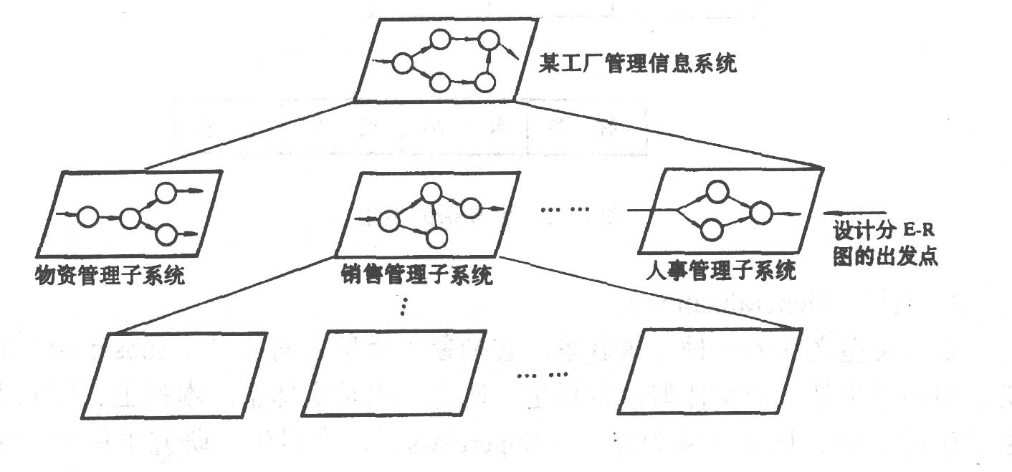

Slide 84
销售管理子系统开发小组的成员经过调查研究、信息流程分析和数据收集，明确了该子系统的主要功能是：处理顾客和销售员送来的订单；工厂是根据订货安排生产的；交出货物同时开出发票；收到顾客付款后，根据发票存根和信贷情况进行应收款处理，得到了该子系统二层数据流图(共5张)和数据字典，其中包括14个数据结构和29个数据流。

Slide 85
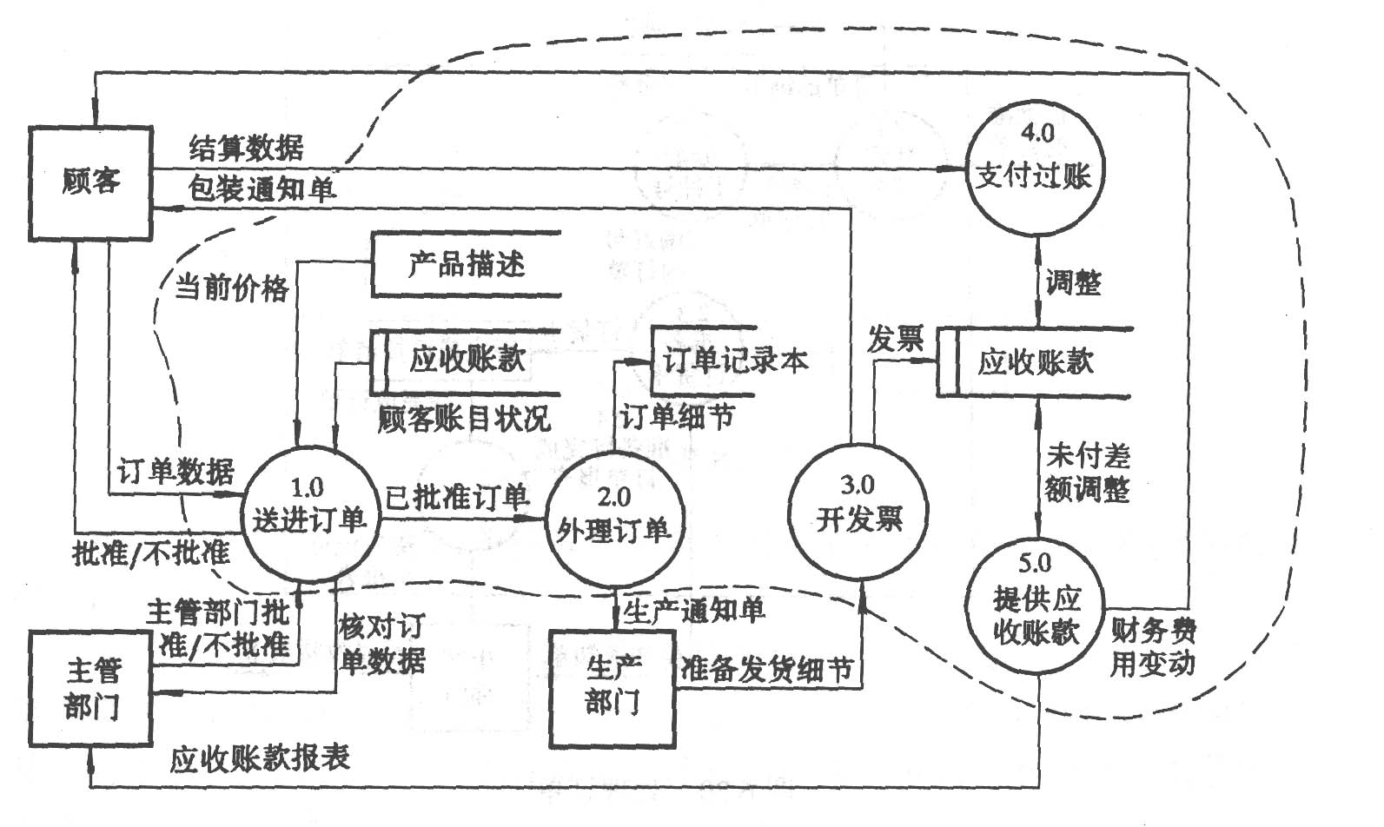
销售管理子系统第一层数据流图

Slide 86
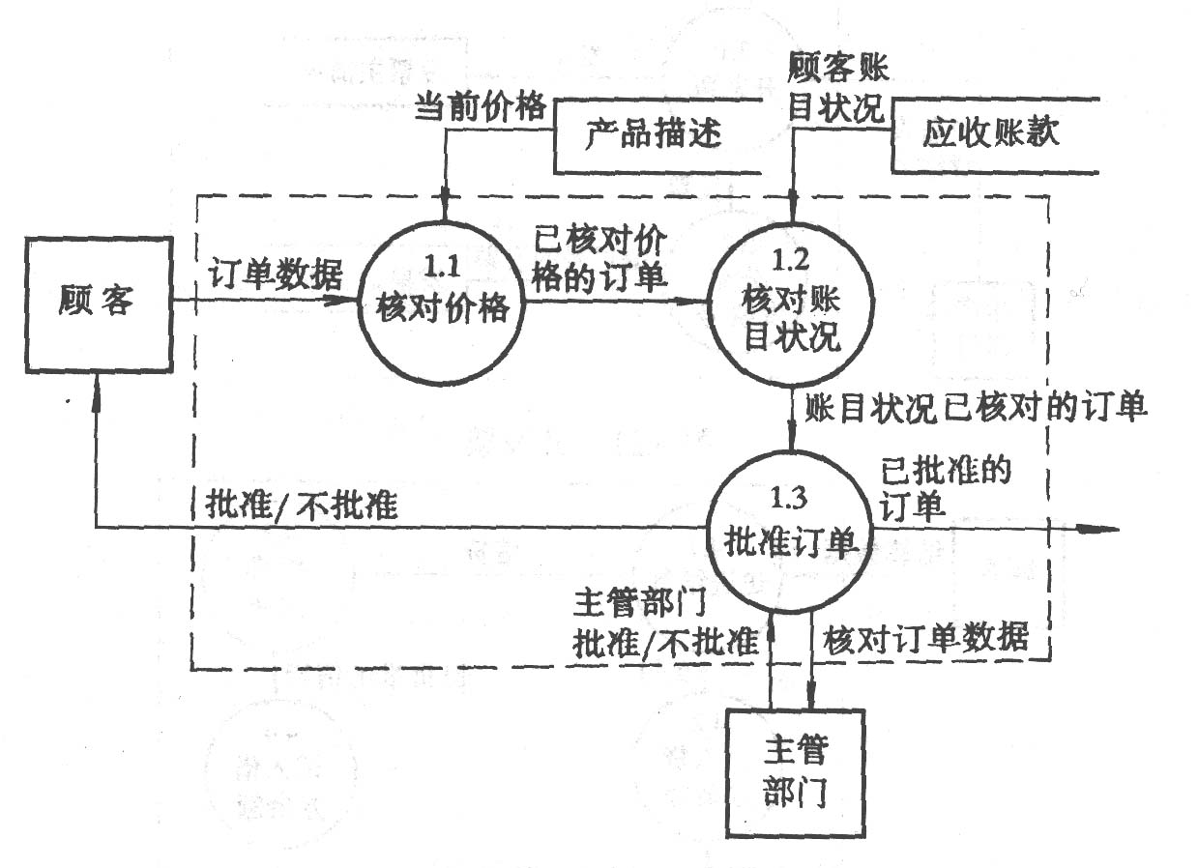
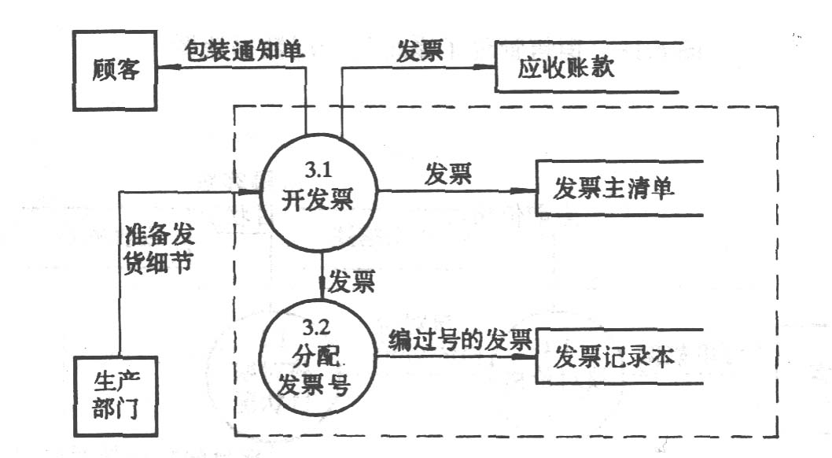
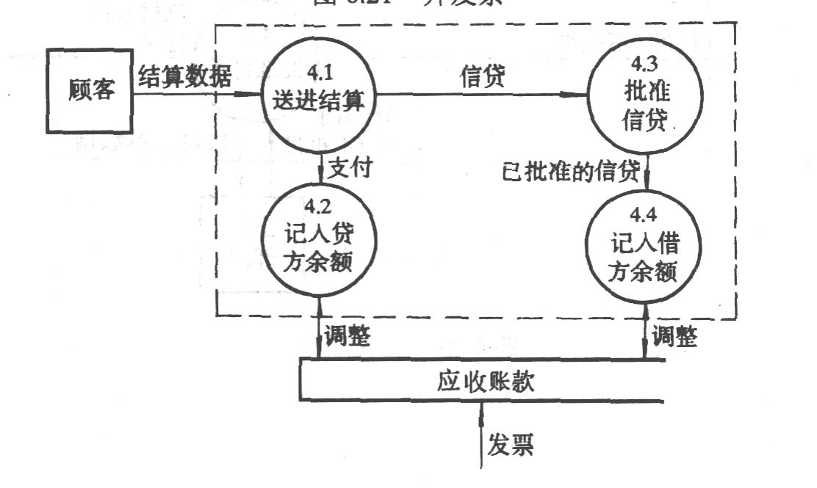
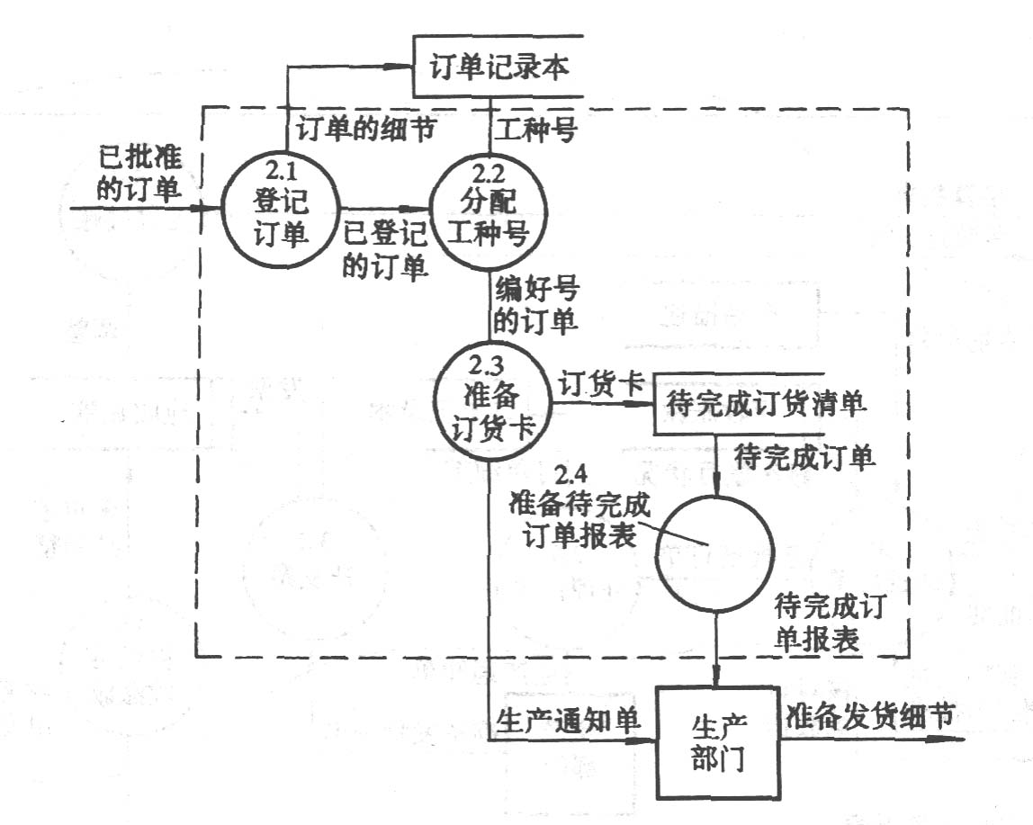
接受订单
开发票
支付过账
处理订单

Slide 87
数据项名：订单号
  说明：标识每张订货单
  类型：CHAR
  长度：7
  别名：采购单号
  取值范围：1000000~9999999

Slide 88
数据流名：已核对价格的订单
  说明：顾客送进订单进行了价格核对
  来自过程：核对订单
  流至过程：核对账目情况
  数据结构：订单数据
  订单核对

